Slide 1



ФОРМИРОВАНИЕ ПОДХОДОВ К ЛЕЧЕНИЮ
НА ОСНОВЕ ПРИВЕРЖЕННОСТИ
КАК ОСНОВА ДОСТИЖЕНИЯ ЦЕЛЕЙ
СИСТЕМЫ ЗДРАВООХРАНЕНИЯ.
6П ПОДХОД
Николай Анатольевич НИКОЛАЕВ
д.м.н., доцент, заведующий кафедрой экстремальной и доказательной медицины ОмГМУ,
руководитель Научной коллаборации изучения приверженности,
председатель секции РНМОТ «Приверженность лечению»
Круглый стол
«Как сделать так, чтобы лечение состоялось? Приверженность лечению как основа достижения целей системы здравоохранения»
г. Москва, 21 ноября 2025 года

Slide 2

ПОПУЛЯЦИОННЫЕ
ВЫЗОВЫ
Николаев Н.А. ПРИВЕРЖЕННОСТЬ ЛЕЧЕНИЮ: ОБЪЕДИНЯЕМ УСИЛИЯ ВРАЧЕЙ И ПАЦИЕНТОВ

Slide 3
СРЕДНЯЯ ПРОДОЛЖИТЕЛЬНОСТЬ ЖИЗНИ В РОССИИ
С 1897 ПО 1960 ГОДЫ ВЫРОСЛА НА 120%, А С 1960 ПО 2023 ГОДЫ - НА 8%
За период 60 лет:
+ 122,4%
73,4
*М.А. Мурашко,
11.10.2023 г.
- антиинфекционная профилактика и терапия
- изменение структуры и качества питания
- создание антенатальной медицины
- развитие неотложной помощи
За период 60 лет:
+ 7,9%
- переход на принципы доказательности
- развитие системы экстренной медицины
- структурная организация медицинской помощи
- малоинвазивные интервенционные и диапевтические технологии
Из: Статистика: средняя продолжительность жизни в России.
https://ruxpert.ru. [дата обращения 15.10.2023].
Николаев Н.А. ПРИВЕРЖЕННОСТЬ ЛЕЧЕНИЮ: ОБЪЕДИНЯЕМ УСИЛИЯ ВРАЧЕЙ И ПАЦИЕНТОВ

Slide 4
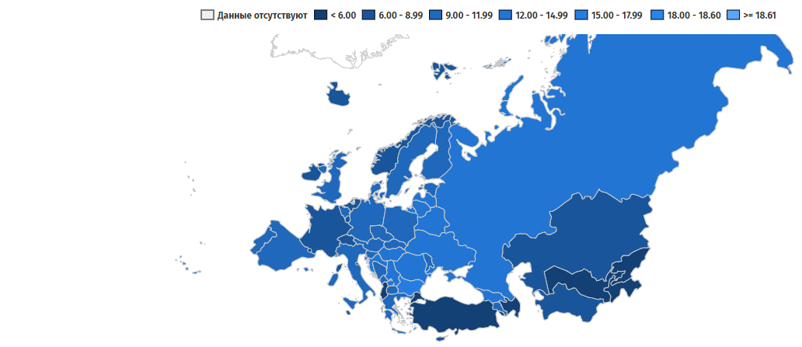
МИРОВЫЕ ФАКТИЧЕСКИЕ И ПРОГНОЗИРУЕМЫЕ ПОКАЗАТЕЛИ ОБЩЕЙ СМЕРТНОСТИ (УСРЕДНЕННЫЙ ВАРИАНТ) ОБЕЩАЮТ ЕЁ РОСТ С 2025 ГОДА
Мир в целом, коэффициент смертности на 1000 населения; 1950-2050 гг.
(«до-ковидная» модель)
Россия, 2024
12,5*
* РОССТАТ, +0,5 по сравнению с 2023 г (12,0)
Ожидаемый рост общей смертности в мире к 2050 г.
+ 19,7%
Из: Department of Economic and Social Affairs Population Dynamics World Population Prospects 2019. https://population.un.org/wpp/Publications/Files/WPP2019_Highlights.pdf [дата обращения 15.10.2023].
Николаев Н.А. ПРИВЕРЖЕННОСТЬ ЛЕЧЕНИЮ: ОБЪЕДИНЯЕМ УСИЛИЯ ВРАЧЕЙ И ПАЦИЕНТОВ

Slide 5
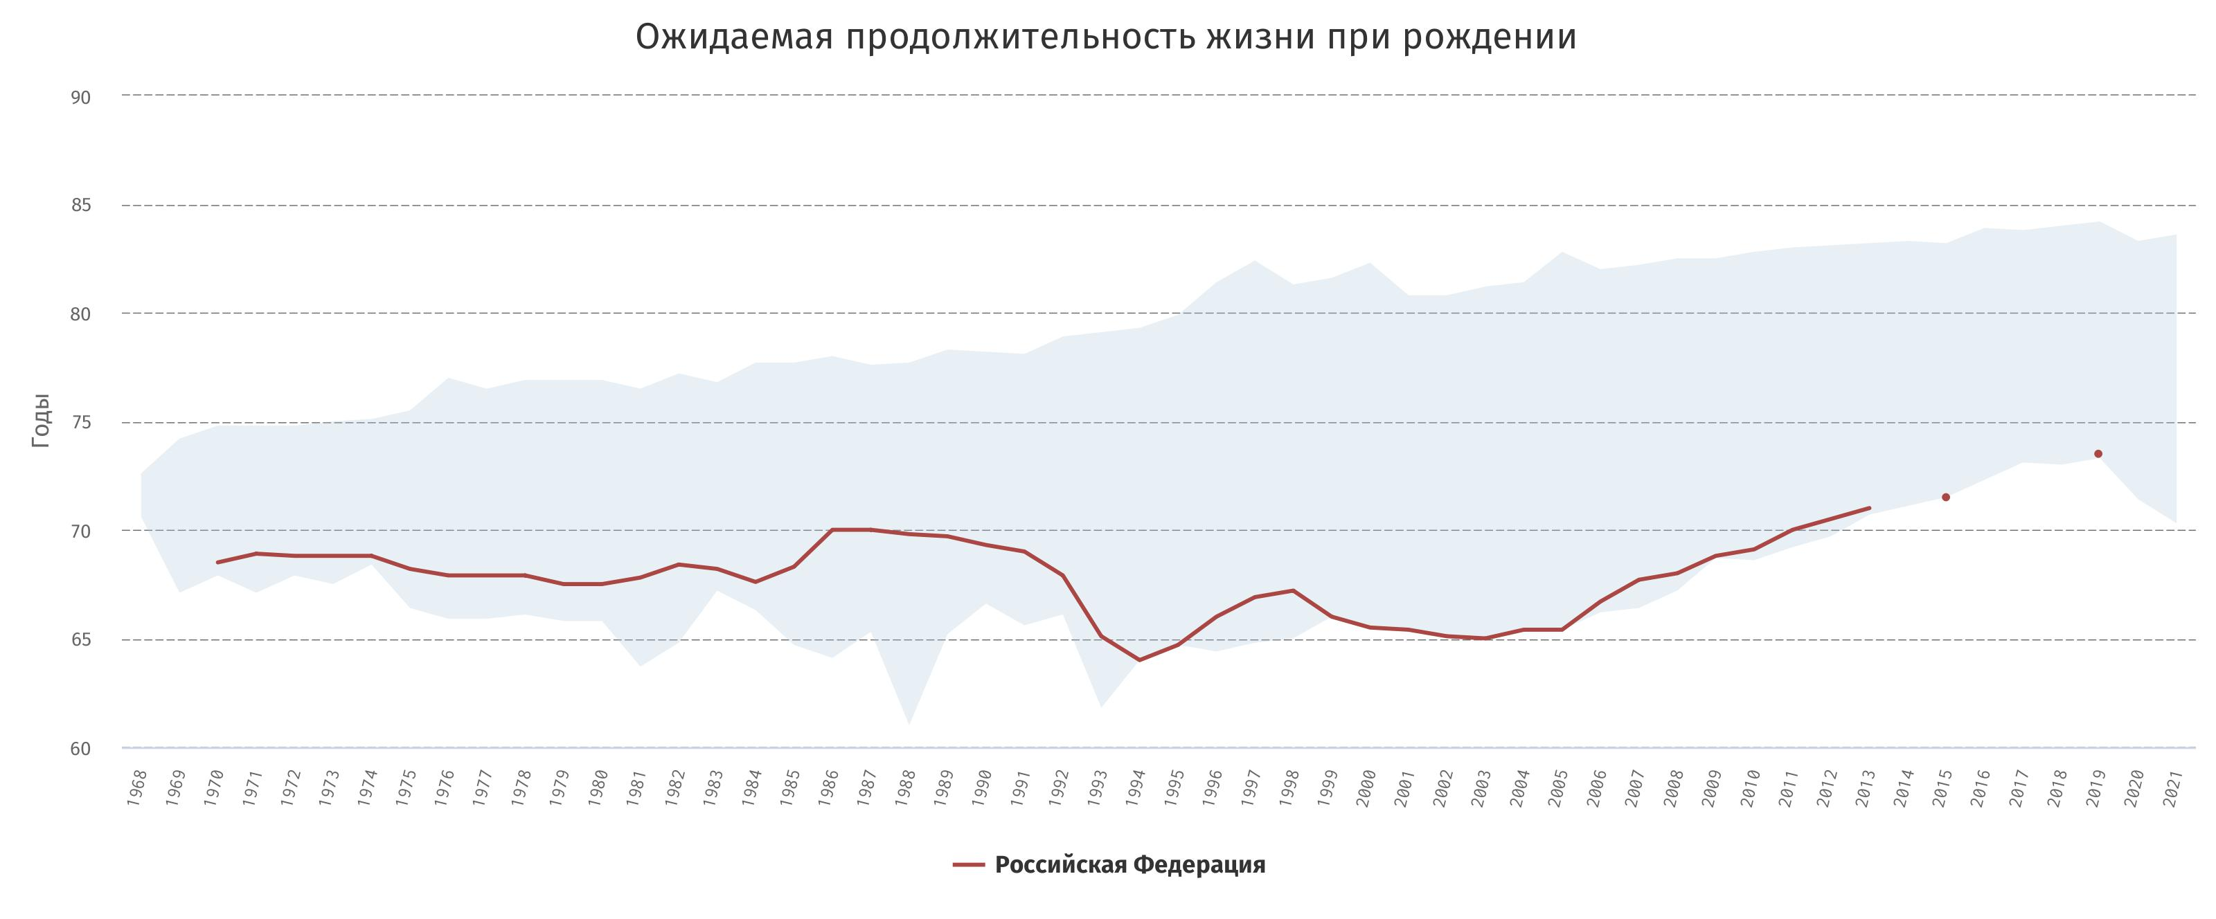

ОЖИДАЕМАЯ ПРОДОЛЖИТЕЛЬНОСТЬ ЖИЗНИ В РОССИИ ПРИ РОЖДЕНИИ
С 1970 ГОДА ВЫРОСЛА НА 7,8%
СТРАТЕГИЧЕСКАЯ ЦЕЛЬ
дальнейшее увеличение
продолжительности
качественной жизни
73,9
М.А. Мурашко, Росстат,
17.03.2024
Из: European Programme of Work. United Action for Better Health.
https://gateway.euro.who.int/ru/datasets/european-health-for-all-database [дата обращения 15.10.2023].
Николаев Н.А. ПРИВЕРЖЕННОСТЬ ЛЕЧЕНИЮ: ОБЪЕДИНЯЕМ УСИЛИЯ ВРАЧЕЙ И ПАЦИЕНТОВ

Slide 6
ОЖИДАЕМАЯ ПРОДОЛЖИТЕЛЬНОСТЬ ЖИЗНИ В РОССИИ ДО 2036 ГОДА:
ПРОГНОЗ РОССТАТА
Росстат, https://web.archive.org/web/20200924030659/https://rosinfostat.ru/prodolzhitelnost-zhizni/ Дата обр. 2024.09.13; МЗРФ, ТАСС, https://tass.ru/info/8297145. Дата обр. 2024.09.13
Николаев Н.А. ПРИВЕРЖЕННОСТЬ ЛЕЧЕНИЮ: ОБЪЕДИНЯЕМ УСИЛИЯ ВРАЧЕЙ И ПАЦИЕНТОВ

Slide 7

ОЖИДАЕМАЯ ПРОДОЛЖИТЕЛЬНОСТЬ ЖИЗНИ В РОССИИ ДО 2036 ГОДА:
ПРОГНОЗ РОССТАТА, ФАКТ И НАЦИОНАЛЬНЫЕ ЦЕЛИ
Мы тут
2030
2035
После 2024 г. РОССТАТ перестал публиковать данные о продолжительности жизни
Указ Президента Российской Федерации от 07.05.2024 № 309 "О национальных целях развития Российской Федерации на период до 2030 года и на перспективу до 2036 года"
Росстат, https://web.archive.org/web/20200924030659/https://rosinfostat.ru/prodolzhitelnost-zhizni/ Дата обр. 2024.09.13; МЗРФ, ТАСС, https://tass.ru/info/8297145. Дата обр. 2024.09.13
Николаев Н.А. ПРИВЕРЖЕННОСТЬ ЛЕЧЕНИЮ: ОБЪЕДИНЯЕМ УСИЛИЯ ВРАЧЕЙ И ПАЦИЕНТОВ

Slide 8
СНИЖЕНИЕ СМЕРТНОСТИ ОТ БОЛЕЗНЕЙ СИСТЕМЫ КРОВООБРАЩЕНИЯ
И СОСУДИСТЫХ ПОРАЖЕНИЙ МОЗГА ДОСТИГАЕТ ПОЧТИ 50%
В лечении превалирует
роль системы здравоохранения
Стандартизированные коэффициенты смертности от болезней системы кровообращения и центральной нервной системы (Российская Федерация, на 100 000 населения; период 1980-2019; данные за 2016-2018 гг. отсутствуют)
- 48,1%
- 40,0%
- 58,3%
Из: European Programme of Work. United Action for Better Health.
https://gateway.euro.who.int/ru/datasets/european-health-for-all-database [дата обращения 25.09.2025].
Николаев Н.А. ПРИВЕРЖЕННОСТЬ ЛЕЧЕНИЮ: ОБЪЕДИНЯЕМ УСИЛИЯ ВРАЧЕЙ И ПАЦИЕНТОВ

Slide 9
СНИЖЕНИЕ ОНКОЛОГИЧЕСКОЙ СМЕРТНОСТИ СОСТАВЛЯЕТ ОКОЛО 40%, НО РОСТ СМЕРТНОСТИ ОТ БОЛЕЗНЕЙ ОРГАНОВ ПИЩЕВАРЕНИЯ, МОЧЕПОЛОВОЙ СИСТЕМЫ, ЭНДОКРИННЫХ И ПСИХИЧЕСКИХ БОЛЕЗНЕЙ ДОСТИГ КРИТИЧЕСКИХ ЗНАЧЕНИЙ
Стандартизированные коэффициенты смертности от болезней системы кровообращения и центральной нервной системы (Российская Федерация, на 100 000 населения; период 1980-2019; данные за 2016-2018 гг. отсутствуют)
В лечении превалирует
роль системы здравоохранения
124
110
- 38,7%
86
76
В лечении превалирует
роль пациента
Стандартизированные коэффициенты смертности от отдельных групп болезней внутренних органов и психических болезней (Российская Федерация, на 100 000 населения; период 1980-2019; данные за 2016-2018 гг. отсутствуют)
+ 362,5%
+ 122,7%
+ 144,4%
+ 8,1%
Из: European Programme of Work. United Action for Better Health. https://gateway.euro.who.int/ru/datasets/european-health-for-all-database [дата обращения 25.09.2025]. https://gateway.euro.who.int/ru/indicators/hfa_125-1510-sdr-malignant-neoplasms-0-64-per-100-000/#id=19048 [дата обращения 25.09.2025].
Николаев Н.А. ПРИВЕРЖЕННОСТЬ ЛЕЧЕНИЮ: ОБЪЕДИНЯЕМ УСИЛИЯ ВРАЧЕЙ И ПАЦИЕНТОВ

Slide 10
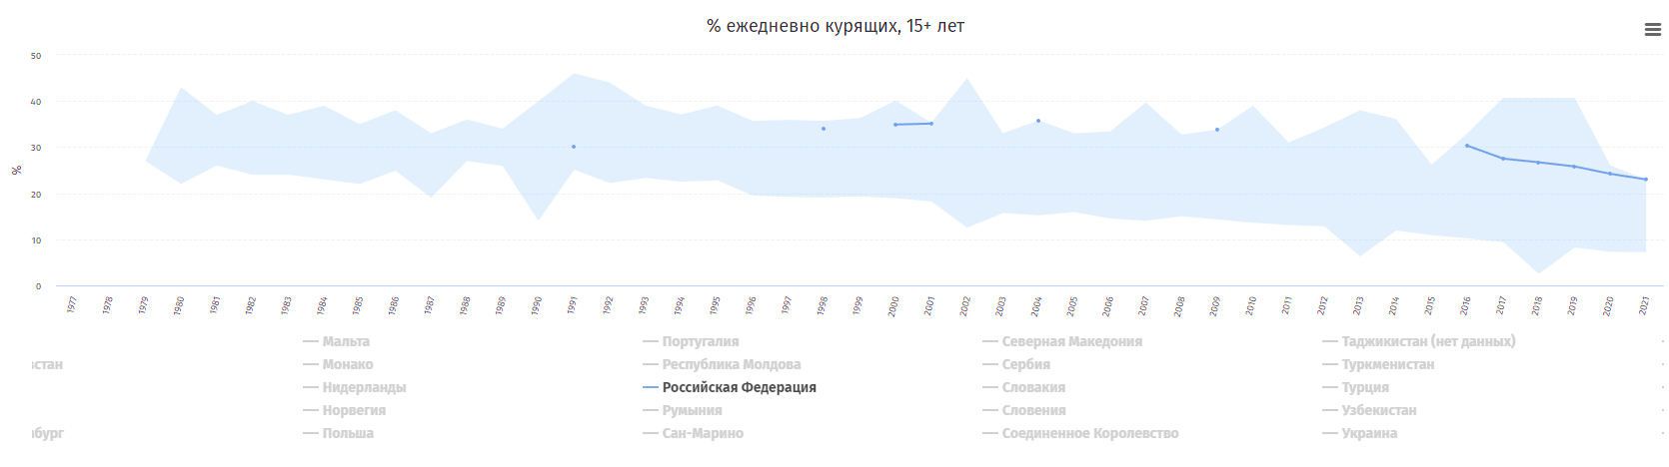
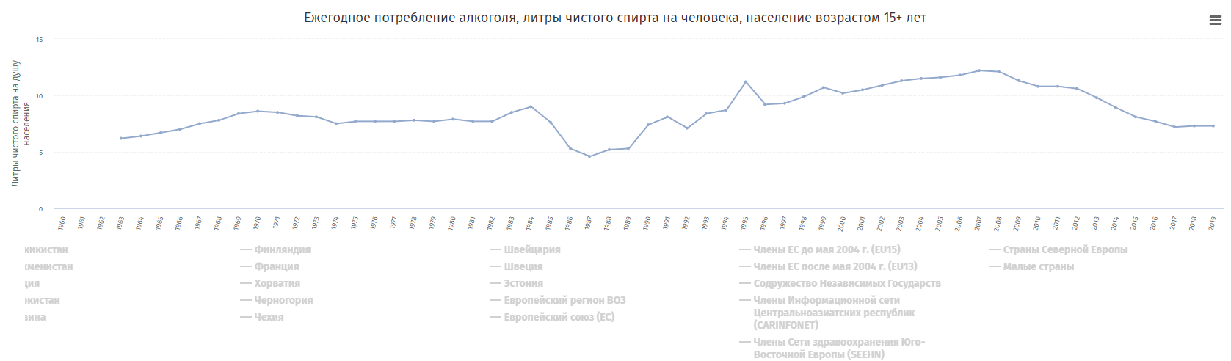
В РОССИИ СРЕДИ ЛИЦ СТАРШЕ 15 ЛЕТ КОЛИЧЕСТВО КУРЯЩИХ УМЕНЬШИЛОСЬ НА 25%, А УПОТРЕБЛЕНИЕ АЛКОГОЛЯ НЕ ИЗМЕНИЛОСЬ
Курение табака,
старше 15 лет (% от популяции)
Диапазон 7,2-23
1991
31%
23%
Употребление алкоголя
старше 15 лет (литров в год)
Диапазон 0,9-12,9
1976
7,3 л
7,3 л
Из: European Programme of Work. United Action for Better Health.
https://gateway.euro.who.int/ru/datasets/european-health-for-all-database [дата обр. 09.07.2024].
Николаев Н.А. ПРИВЕРЖЕННОСТЬ ЛЕЧЕНИЮ: ОБЪЕДИНЯЕМ УСИЛИЯ ВРАЧЕЙ И ПАЦИЕНТОВ

Slide 11

АДМИНИСТРАТИВНЫЕ
ВЫЗОВЫ
Николаев Н.А. ПРИВЕРЖЕННОСТЬ ЛЕЧЕНИЮ: ОБЪЕДИНЯЕМ УСИЛИЯ ВРАЧЕЙ И ПАЦИЕНТОВ

Slide 12

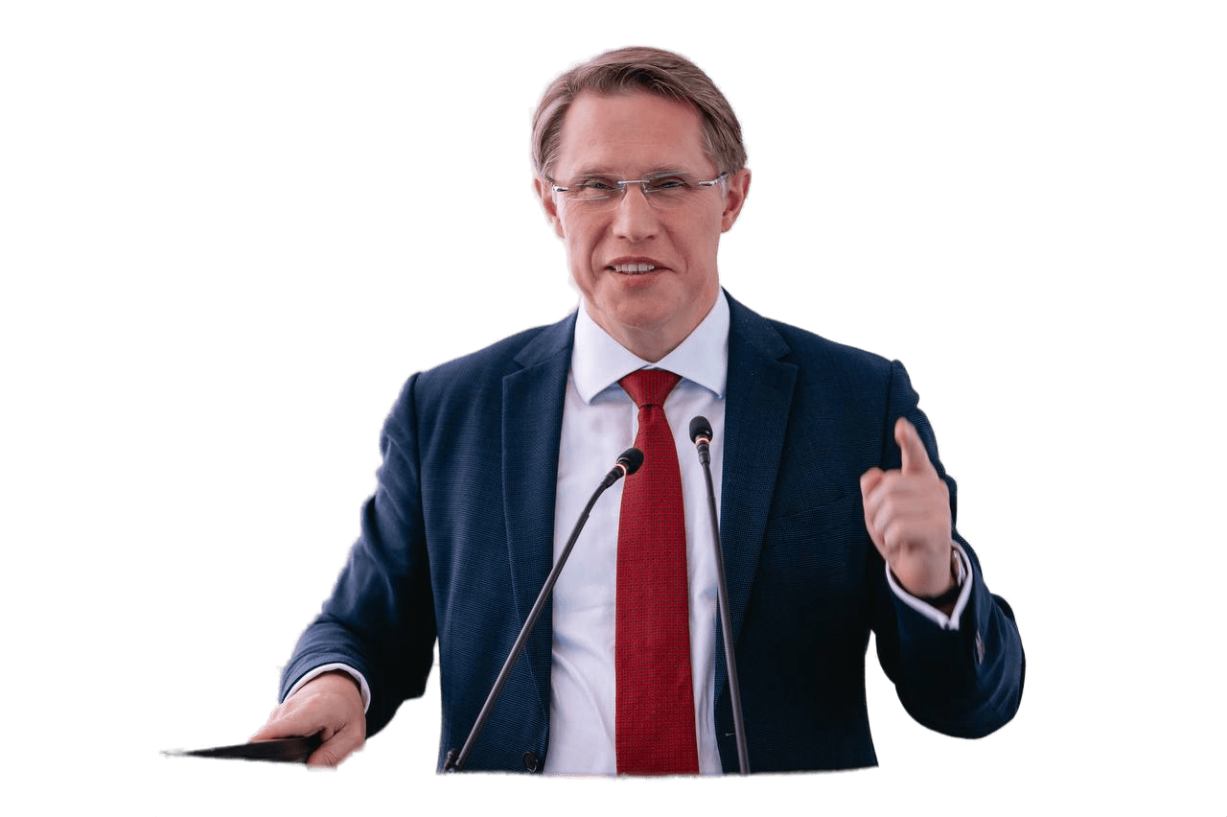
МИНЗДРАВ РОССИИ В 2023 ГОДУ ПРОВОЗГЛАСИЛ КУРС
НА РАВНОПРАВНОЕ ПАРТНЕРСТВО МЕДРАБОТНИКОВ И ПАЦИЕНТОВ
Министр здравоохранения РФ
д.м.н. Михаил Альбертович МУРАШКО
«Безопасность пациентов – дело каждого»;
из лекции для студентов медицинских
и фармацевтических факультетов
в РНИМУ им. Н.И. Пирогова,
20 сентября 2023 г.
4П
медицина
Партнерство
Персонификация
Прогнозирование
Профилактика
«Обеспечение качественной и безопасной медпомощью - солидарная ответственность государства, медицинской организации и пациента» «На результат лечения влияют отсутствие мотивации пациента в процессе оказания медпомощи, сомнения в тактике врача и недостаточное общение с медиком» «Важно сформировать, сохранить и поддерживать здоровье человека, сопровождая его в различных жизненных ситуациях»
«Приоритетное направление в общении врача и пациента
- модель взаимного участия, то есть равноправное партнерство»
КУРС НА НОВУЮ ПАРАДИГМУ
Николаев Н.А. ПРИВЕРЖЕННОСТЬ ЛЕЧЕНИЮ: ОБЪЕДИНЯЕМ УСИЛИЯ ВРАЧЕЙ И ПАЦИЕНТОВ

Slide 13
ТРАДИЦИОННО МЕДИЦИНА РАЗВИВАЛАСЬ ПО 4П- И 5П-МОДЕЛЯМ
КОМПОНЕНТЫ | 4П-МЕДИЦИНА | 5П-МЕДИЦИНА
ПАРТИСИПАТИВНОСТЬ |  | информирование и обучение пациента в интересах его здоровья
ПАРТНЕРСТВО | сотрудничество с пациентом в интересах его здоровья
ПЕРСОНАЛИЗАЦИЯ |  | учет биологических особенностей пациента в интересах его здоровья
ПЕРСОНИФИКАЦИЯ | учет комплекса особенностей пациента в интересах его здоровья
ПРЕВЕНТИВНОСТЬ |  | предотвращение развития болезней и их осложнений
ПРЕДИКТИВНОСТЬ |  | прогноз риска заболеваний с учетом внутренних и внешних факторов
ПРЕЦИЗИОННОСТЬ |  | лечение и профилактика с учётом индивидуальных особенностей пациента
ПРОГНОЗИРОВАНИЕ | прогноз здоровья на основе комплекса данных
ПРОФИЛАКТИКА | мероприятия для сохранения здоровья и предупреждения заболеваний
Николаев Н.А. ПРИВЕРЖЕННОСТЬ ЛЕЧЕНИЮ: ОБЪЕДИНЯЕМ УСИЛИЯ ВРАЧЕЙ И ПАЦИЕНТОВ

Slide 14

БАРЬЕРЫ НА ПУТИ НОВОЙ ПАРАДИГМЫ 6П-МЕДИЦИНЫ
► ОСНОВОЙ РЕАЛЬНОЙ МЕДИЦИНСКОЙ ПРАКТИКИ ДО СИХ ПОР
ЯВЛЯЕТСЯ СОЧЕТАНИЕ ПАТЕРНАЛИСТКОЙ И КОНТРАКТНОЙ
МОДЕЛЕЙ, А НЕ РАВНОПРАВНОГО ПАРТНЁРСТВА
► КОНЦЕПЦИЯ «РАВНОПРАВНОГО ПАРТНЕРСТВА»
ДЕКЛАРИРУЕТСЯ, НО НЕ МОЖЕТ БЫТЬ РЕАЛИЗОВАНА
БЕЗ СОЗДАНИЯ ОБЩЕПРИЗНАННЫХ ИНСТРУМЕНТОВ
► ПРИ ОЧЕВИДНЫХ ДОСТИЖЕНИЯХ В СНИЖЕНИИ
СМЕРТНОСТИ И ПРОДЛЕНИИ ЖИЗНИ ПРИ ЗАБОЛЕВАНИЯХ,
ГДЕ ПРИОРИТЕТНА РОЛЬ СИСТЕМЫ ЗДРАВООХРАНЕНИЯ,
МЫ НАБЛЮДАЕМ «ПРОВАЛ» В СЛУЧАЯХ,
КОГДА В ЛЕЧЕНИИ ПРЕВАЛИРУЕТ РОЛЬ ПАЦИЕНТА
ЭТИ БАРЬЕРЫ НЕ БУДУТ ПРЕОДОЛЕНЫ, ЕСЛИ НЕ ПОВЫСИТЬ РОЛЬ ПАЦИЕНТА В ДОСТИЖЕНИИ РЕЗУЛЬТАТА ЛЕЧЕНИЯ. ДЛЯ ЭТОГО НУЖЕН НОВЫЙ ПОДХОД: УПРАВЛЕНИЕ ЛЕЧЕНИЕМ НА ОСНОВЕ ПРИВЕРЖЕННОСТИ
Николаев Н.А. ПРИВЕРЖЕННОСТЬ ЛЕЧЕНИЮ: ОБЪЕДИНЯЕМ УСИЛИЯ ВРАЧЕЙ И ПАЦИЕНТОВ

Slide 15








ЧЕМ ОПАСНА НЕДОСТАТОЧНАЯ ПРИВЕРЖЕННОСТЬ
Недостижение целевого эффекта вмешательства
Невозможность включения в программу «Ответственное самолечение»
Прогрессирование
основного заболевания
Непредсказуемый результат вмешательства
Развитие
жизнеугрожающих и фатальных осложнений
Развитие опасных синдромов, связанных с нарушением
приема препаратов
(синдром «рикошета», синдром «отмены»)
Риски, связанные
с пищевыми взаимодействиями
Николаев Н.А. ПРИВЕРЖЕННОСТЬ ЛЕЧЕНИЮ: ОБЪЕДИНЯЕМ УСИЛИЯ ВРАЧЕЙ И ПАЦИЕНТОВ

Slide 16
6П-МЕДИЦИНА ОБЪЕДИНЯЕТ И РАЗВИВАЕТ «СТАРЫЕ» МОДЕЛИ
4П-МЕДИЦИНА | 6П-МЕДИЦИНА | 5П-МЕДИЦИНА
ПАРТНЕРСТВО - сотрудничество с пациентом в интересах его здоровья | ПАРТНЕРСТВО - сотрудничество с пациентом (включая информирование и обучение) в интересах его здоровья) | ПАРТИСИПАТИВНОСТЬ - информирование и обучение пациента в интересах здоровья (вкл. в понятие «партнерство»)
ПЕРСОНИФИКАЦИЯ - учет комплекса особенностей пациента в интересах его здоровья | ПЕРСОНИФИКАЦИЯ - учет комплекса особенностей пациента (включая биологические) в интересах его здоровья | ПЕРСОНАЛИЗАЦИЯ - учет биологических особенностей пациента в интересах его здоровья (вкл. в понятие «персонификация»)
 | ПРЕЦИЗИОННОСТЬ - лечение и профилактика с учётом индивидуальных особенностей пациента | ПРЕЦИЗИОННОСТЬ - лечение и профилактика с учётом индивидуальных особенностей пациента
ПРОГНОЗИРОВАНИЕ - прогноз здоровья на основе комплекса данных | ПРОГНОЗИРОВАНИЕ - прогноз здоровья на основе Комплекса данных (включая внутренние и внешние данные) | ПРЕДИКТИВНОСТЬ - прогноз риска заболеваний с учетом внутренних и внешних факторов (вкл. в понятие прогнозирование»)
ПРОФИЛАКТИКА - мероприятия для сохранения здоровья и предупреждения заболеваний | ПРОФИЛАКТИКА - мероприятия для сохранения здоровья и предупреждения заболеваний и/или их осложнений | ПРЕВЕНТИВНОСТЬ - предотвращение развития болезней и их осложнений (вкл. в понятие «профилактика»)
ПРИВЕРЖЕННОСТЬ - лечение на основе готовности пациента к изменениям в интересах его здоровья
Николаев Н.А. ПРИВЕРЖЕННОСТЬ ЛЕЧЕНИЮ: ОБЪЕДИНЯЕМ УСИЛИЯ ВРАЧЕЙ И ПАЦИЕНТОВ

Slide 17



ПОЧЕМУ 6П-МЕДИЦИНА РАБОТАЕТ ЛУЧШЕ, ЧЕМ «СТАРЫЕ» МОДЕЛИ
Традиционная медицина
6П-медицина (4/5-П + приверженность)
Дополнительное повышение эффективности лечебных и профилактических мероприятий
ПРИВОДИТ К УВЕЛИЧЕНИЮ ОБЩЕЙ ПРОДОЛЖИТЕЛЬНОСТИ КАЧЕСТВЕННОЙ ЖИЗНИ
Николаев Н.А. ПРИВЕРЖЕННОСТЬ ЛЕЧЕНИЮ: ОБЪЕДИНЯЕМ УСИЛИЯ ВРАЧЕЙ И ПАЦИЕНТОВ

Slide 18
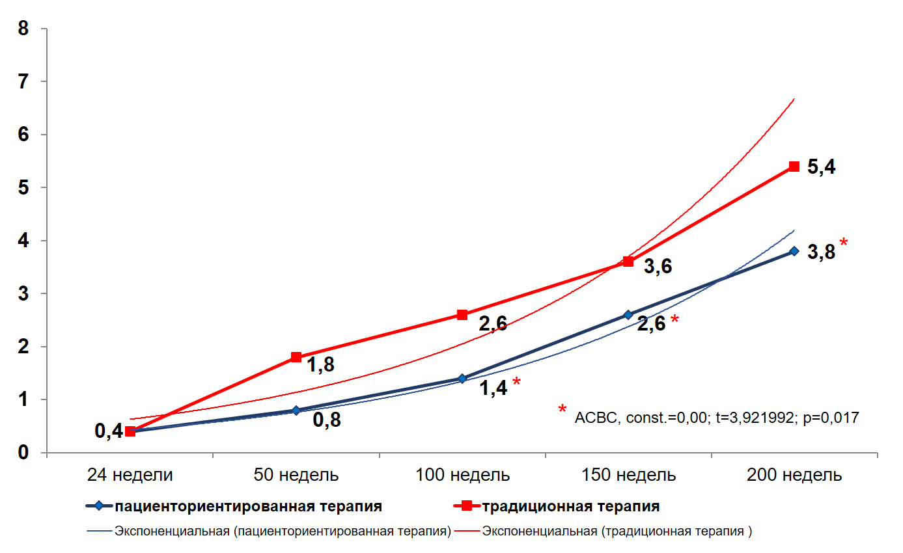

6П-МЕДИЦИНА И «ТРАДИЦИОННАЯ» МОДЕЛЬ ЗДРАВООХРАНЕНИЯ:
КАК ОНИ РАБОТАЮТ ПРИ ЛЕЧЕНИИ ПОЛИМОРБИДНЫХ ПАЦИЕНТОВ
Накопленная летальность у полиморбидных пациентов при традиционном и пациентоориентированном (6П) подходах
доля умерших в соответствующей выборке, %.
Дополнительно прожитых человеко-лет за период исследования (5 лет)
в выборке тринитарного подхода:
+539,2 человеко-лет
Снижение общего коэффициента смертности
в выборке 6П-подхода:
на 30%
Усредненный
показатель
фактически
прожитых лет
к окончанию
исследования
+ 0,54 года
1000 респондентов: 367 муж., 633 жен.; Николаев Н.А., 2015.
Николаев Н.А. ПРИВЕРЖЕННОСТЬ ЛЕЧЕНИЮ: ОБЪЕДИНЯЕМ УСИЛИЯ ВРАЧЕЙ И ПАЦИЕНТОВ

Slide 19

ТЕХНОЛОГИЧЕСКИЕ
ВЫЗОВЫ
Николаев Н.А. ПРИВЕРЖЕННОСТЬ ЛЕЧЕНИЮ: ОБЪЕДИНЯЕМ УСИЛИЯ ВРАЧЕЙ И ПАЦИЕНТОВ

Slide 20
ОТНОСИТЕЛЬНАЯ ЭФФЕКТИВНОСТЬ ИСПОЛЬЗОВАНИЯ МЕТОДОВ ОЦЕНКИ ПРИВЕРЖЕННОСТИ В КЛИНИЧЕСКОЙ ПРАКТИКЕ
Опросники и шкалы
Непосредственное наблюдение
за приемом препарата
Измерение уровня препаратов, метаболитов или маркеров
в крови
Прямой опрос пациентов
Прямой опрос пациентов
Непосредственное наблюдение
за приемом препарата
Измерение уровня препаратов, метаболитов или маркеров
в крови
ОПРОСНИКИ
И ШКАЛЫ
Выписка рецептов, обеспечение препаратом
Система мониторинга лекарственных препаратов
Выписка рецептов, обеспечение препаратом
Подсчет таблеток и/или блистеров
Система мониторинга лекарственных препаратов
Подсчет таблеток и/или блистеров
Дневник пациента
Дневник
пациента
Адапт. из: Лукина Ю.В., Кутишенко Н.П., Марцевич С.Ю., Шепель Р.Н., Драпкина О.М. Профилактическая медицина. 2020;23(3‑2): 42‑60 DOI: 10.17116/profmed20202303242
Николаев Н.А. ПРИВЕРЖЕННОСТЬ ЛЕЧЕНИЮ: ОБЪЕДИНЯЕМ УСИЛИЯ ВРАЧЕЙ И ПАЦИЕНТОВ

Slide 21
ОСНОВНЫЕ ОПРОСНИКИ: ДИАГНОСТИЧЕСКОЕ ПОЛЕ
ОПРОСНИК |  | Лекарственная терапия |  | Посещение врача и самоконтроль |  | Изменение образа жизни |  | Интегральная приверженность |  | Потенциальная приверженность
Краткий лекарственный опросник / Brief Medication Questionnaire (BMQ) |  | +
Опросник восполнения лекарств и приверженности к ним / Adherence to Refills and Medications Scale (ARMS) |  | +
Опросник удовлетворенности лекарственным лечением / Medication Satisfaction Questionnaire (MSQ) |  | +
Отечественный опросник приверженности терапии / Domestic questionnaire of adherence to therapy |  | +
Система опросников комплексной оценки приверженности (КОП-25) |  | + |  | + |  | + |  | + |  | +
Шкала комплайенса Morisky / 4-item Morisky Medication Adherence Scale (MMAS-4) |  | +
Шкала комплайенса Morisky / 8-item Morisky Medication Adherence Scale (MMAS-8) |  | +
Шкала оценки приверженности больных гипертонией Hill-Bone / Scale of assessment of adherence of patients with hypertension Hill-Bone (HB-9, HB-14) |  | + |  | + |  | +
Шкала приверженности Национального общества доказательной фармакотерапии / Scale of adherence of the National Society of Evidence-Based Pharmacotherapy |  | +
Шкала репортирования приверженности к приему лекарств / Medication Adherence Report Scale (MARS-5, MARS-10) |  | +
Шкала самоэффективности в применении лекарств / The Self-Efficacy for Appropriate Medication Use Scale (SEAMS-13, SEAMS-21) |  | +
Николаев Н.А. ПРИВЕРЖЕННОСТЬ ЛЕЧЕНИЮ: ОБЪЕДИНЯЕМ УСИЛИЯ ВРАЧЕЙ И ПАЦИЕНТОВ

Slide 22
ОСНОВНЫЕ ОПРОСНИКИ: ЦЕЛЕВАЯ АУДИТОРИЯ
ОПРОСНИК |  | 18 лет и старше |  | Беременные |  | 15 - 17 лет |  | 12 - 14 лет |  | Законные представители
Краткий лекарственный опросник / Brief Medication Questionnaire (BMQ) |  | +
Опросник восполнения лекарств и приверженности к ним / Adherence to Refills and Medications Scale (ARMS) |  | +
Опросник удовлетворенности лекарственным лечением / Medication Satisfaction Questionnaire (MSQ) |  | +
Отечественный опросник приверженности терапии / Domestic questionnaire of adherence to therapy |  | +
Система опросников комплексной оценки приверженности (КОП-25) |  | + |  | + |  | + |  | + |  | +
Шкала комплайенса Morisky / 4-item Morisky Medication Adherence Scale (MMAS-4) |  | +
Шкала комплайенса Morisky / 8-item Morisky Medication Adherence Scale (MMAS-8) |  | +
Шкала оценки приверженности больных гипертонией Hill-Bone / Scale of assessment of adherence of patients with hypertension Hill-Bone (HB-9, HB-14) |  | +
Шкала приверженности Национального общества доказательной фармакотерапии / Scale of adherence of the National Society of Evidence-Based Pharmacotherapy |  | +
Шкала репортирования приверженности к приему лекарств / Medication Adherence Report Scale (MARS-5, MARS-10) |  | +
Шкала самоэффективности в применении лекарств / The Self-Efficacy for Appropriate Medication Use Scale (SEAMS-13, SEAMS-21) |  | +
Николаев Н.А. ПРИВЕРЖЕННОСТЬ ЛЕЧЕНИЮ: ОБЪЕДИНЯЕМ УСИЛИЯ ВРАЧЕЙ И ПАЦИЕНТОВ

Slide 23




КОМПЛЕКСНАЯ ОЦЕНКА ПРИВЕРЖЕННОСТИ
ИМЕЕТ НЕОСПОРИМЫЕ ПРЕИМУЩЕСТВА ПЕРЕД «ОБЫЧНОЙ»
«Обычная» оценка приверженности – способ оценки фактической приверженности лекарственной терапии
ПРИВЕРЖЕННОСТЬ ЛЕКАРСТВЕННОЙ ТЕРАПИИ
ФАКТИЧЕСКАЯ ПРИВЕРЖЕННОСТЬ
Комплексная оценка приверженности – способ одновременной оценки приверженности (включая потенциальную приверженность) лекарственной терапии, медицинскому сопровождению, модификации образа жизни и интегральной приверженности лечению
СРЕДНИЙ
ФАКТИЧЕСКАЯ ПРИВЕРЖЕННОСТЬ
ПРИВЕРЖЕННОСТЬ
ЛЕКАРСТВЕННОЙ
ТЕРАПИИ
ПРИВЕРЖЕННОСТЬ
МЕДИЦИНСКОМУ СОПРОВОЖДЕНИЮ
ПРИВЕРЖЕННОСТЬ
МОДИФИКАЦИИ ОБРАЗА ЖИЗНИ
ИНТЕГРАЛЬНАЯ ПРИВЕРЖЕННОСТЬ
ЛЕЧЕНИЮ
ПОТЕНЦИАЛЬНАЯ ПРИВЕРЖЕННОСТЬ
Николаев Н.А. ПРИВЕРЖЕННОСТЬ ЛЕЧЕНИЮ: ОБЪЕДИНЯЕМ УСИЛИЯ ВРАЧЕЙ И ПАЦИЕНТОВ

Slide 24
ВИДЫ ОПРОСНИКОВ ПО РАЗМЕРУ ШКАЛЫ (АНКЕТЫ)
ОПРОСНИКИ
«КОРОТКОЙ ШКАЛЫ»
ОПРОСНИКИ
«СРЕДНЕЙ ШКАЛЫ»
ОПРОСНИКИ
«ДЛИННОЙ ШКАЛЫ»
Анкеты включают
от 1 до 4 вопросов
Анкеты включают
от 5 до 12 вопросов
Анкеты включают
13 и более вопросов
Примеры:
MMAS-4, НОДФ и др.
Примеры:
MMAS-8, SEAMS и др.
Примеры:
КОП-25, ARMS и др.
Николаев Н.А. ПРИВЕРЖЕННОСТЬ ЛЕЧЕНИЮ: ОБЪЕДИНЯЕМ УСИЛИЯ ВРАЧЕЙ И ПАЦИЕНТОВ

Slide 25
ПРОБЛЕМА ОПРОСНИКОВ «КОРОТКОЙ» И «СРЕДНЕЙ» ШКАЛЫ:
КРИТИЧЕСКИЕ ГРУППОВЫЕ ОТКЛОНЕНИЯ ПРЕДСКАЗАННЫХ ЗНАЧЕНИЙ
Отклонение приверженности лекарственной терапии, предсказанной опросником, от фактической, %
Диапазон ± 25%
КОП-25 (25 вопросов)
ARMS (14 вопросов)
MMAS-8 (8 вопросов)
MMAS-4 (4 вопроса)
Отклонение, %
0
ЗАНИЖЕНИЕ
ЗАВЫШЕНИЕ
Адапт. из: «Комплексная оценка приверженности медикаментозной терапии у пациентов с острой декомпенсацией сердечной недостаточности по данным разных опросников»
DOI: 10.32364/2587-6821-2022-6-1-39-44 И.М. Окунев, А.М. Кочергина, В.В. Кашталап, 2022 г.
Николаев Н.А. ПРИВЕРЖЕННОСТЬ ЛЕЧЕНИЮ: ОБЪЕДИНЯЕМ УСИЛИЯ ВРАЧЕЙ И ПАЦИЕНТОВ

Slide 26
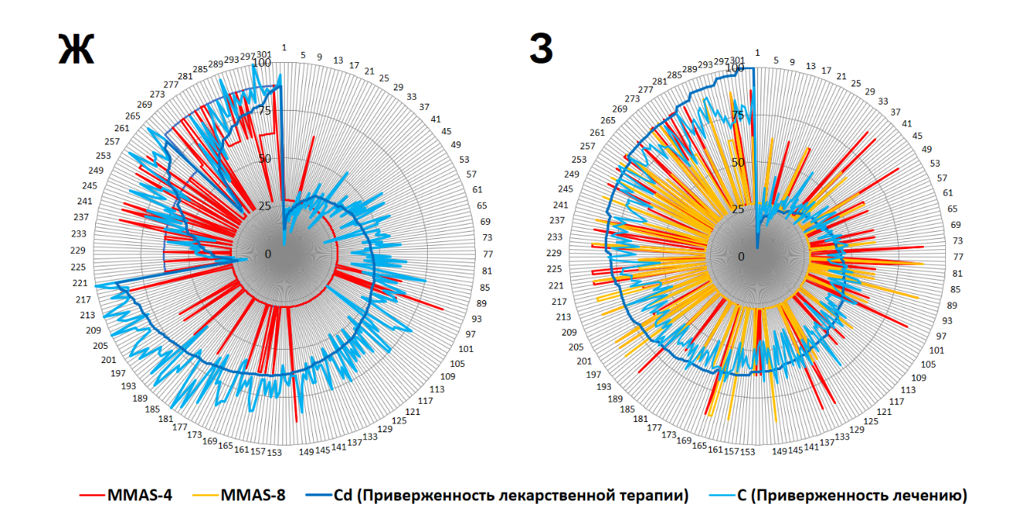
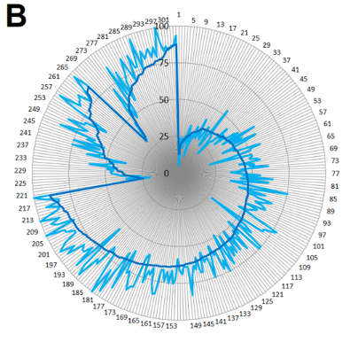
ПРОБЛЕМА ОПРОСНИКОВ «КОРОТКОЙ» ШКАЛЫ: КРИТИЧЕСКИЕ ИНДИВИДУАЛЬНЫЕ ОТКЛОНЕНИЯ ПРЕДСКАЗАННЫХ ЗНАЧЕНИЙ
А
Б
Б
У 300 респондентов одновременно оценена лекарственная приверженность опросниками MMAS-4, MMAS-8 и КОП-25(Cd) и общая приверженность КОП-25 (C).
Рис. А. Выстроена приверженность
КОП-25(Cd) по уровням (низкий, средний, высокий), в сравнении с MMAS-4 и КОП-25(C).
Рис. Б. Выстроена приверженность
КОП-25(C) по возрастанию в сравнении с MMAS-4 MMAS-8
и КОП-25(Cd).
В обоих случаях результаты MMAS-4 MMAS-8 оказались хаотично разбросаны, не коррелируя не только с КОП-25, но и между собой.
Николаев Н.А. Система комплексной оценки приверженности в медицине. М.: Изд-во АЕ, 2024. 100с.
Николаев Н.А. ПРИВЕРЖЕННОСТЬ ЛЕЧЕНИЮ: ОБЪЕДИНЯЕМ УСИЛИЯ ВРАЧЕЙ И ПАЦИЕНТОВ

Slide 27

НАШ ОТВЕТ
НА ВЫЗОВЫ ВРЕМЕНИ
Николаев Н.А. ПРИВЕРЖЕННОСТЬ ЛЕЧЕНИЮ: ОБЪЕДИНЯЕМ УСИЛИЯ ВРАЧЕЙ И ПАЦИЕНТОВ

Slide 28
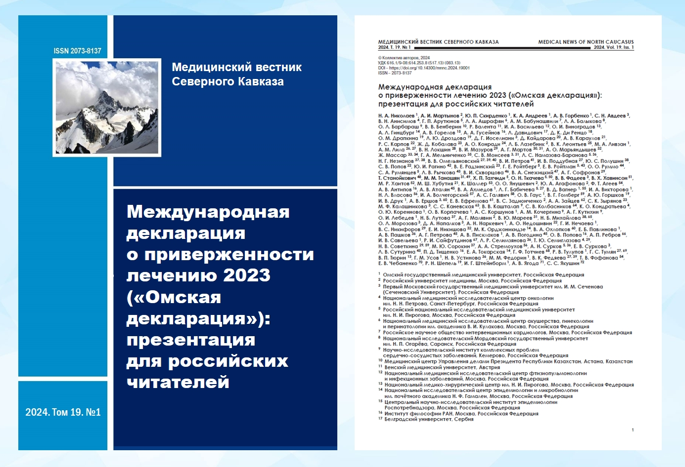

ДЕКЛАРАЦИЯ О ПРИВЕРЖЕННОСТИ ЛЕЧЕНИЮ
Николаев Н.А. ПРИВЕРЖЕННОСТЬ ЛЕЧЕНИЮ: ОБЪЕДИНЯЕМ УСИЛИЯ ВРАЧЕЙ И ПАЦИЕНТОВ

Slide 29

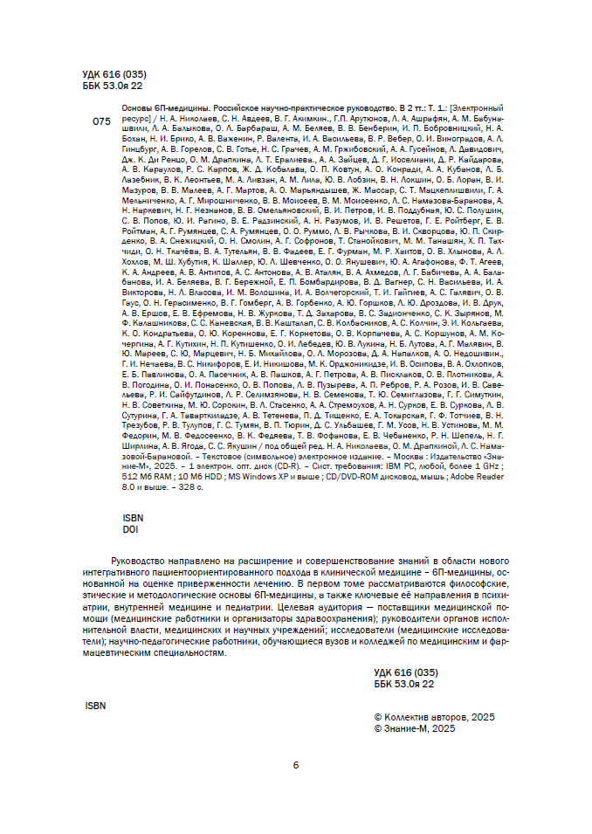

ОСНОВЫ 6П-МЕДИЦИНЫ – МЕЖДИСЦИПЛИНАРНОЕ РУКОВОДСТВО ЛИДЕРОВ МНЕНИЙ ДЛЯ ВРАЧЕЙ, ПРЕПОДАВАТЕЛЕЙ И ИССЛЕДОВАТЕЛЕЙ
Николаев Н.А. ПРИВЕРЖЕННОСТЬ ЛЕЧЕНИЮ: ОБЪЕДИНЯЕМ УСИЛИЯ ВРАЧЕЙ И ПАЦИЕНТОВ

Slide 30
6П-МЕДИЦИНА: СИСТЕМНЫЕ РЕШЕНИЯ В ОТНОШЕНИИ ПРИВЕРЖЕННОСТИ
ДЛЯ ОКАЗАНИЯ ЛЕЧЕБНОЙ И ПРОФИЛАКТИЧЕСКОЙ ПОМОЩИ
1. ► При оказании лечебной и профилактической помощи, в первую очередь пациентам с хроническими заболеваниями, оценка приверженности лечению должна стать рутинным методом медицинской практики. В качестве достаточной, то есть не требующей коррекции лечебных или профилактических вмешательств, следует расценивать только высокую приверженность.
2. ► В большинстве случаев оценивать одну лишь лекарственную приверженность недостаточно. Для повышения эффективности лечебных и профилактических вмешательств необходима комплексная оценка приверженности лекарственной терапии, модификации образа жизни и медицинскому сопровождению у больных, а также аналогичная комплексная оценка потенциальной приверженности у здоровых и лиц, не имеющих симптомов заболеваний или не получающих лечение.
3. ► Оценка потенциальной приверженности лечению у лиц, не имеющих клинических проявлений заболеваний или не получающих лекарственную терапию, так же значима, как оценка приверженности лечению у больных, поскольку способна предоставить дополнительные возможности для предупреждения возникновения, прогрессирования и реализации факторов риска соматических заболеваний.
4. ► Если существуют причины, ограничивающие самостоятельное принятие решений пациентом, и за здоровье или лечение отвечают его законные представители, целесообразна оценка приверженности этих законных представителей.
5. ► Целесообразно оценивать фактическую либо потенциальную приверженность во всех случаях, когда разрабатываются программы профилактических, лечебных и реабилитационных мероприятий, в первую очередь учащихся школ и гимназий, студентов колледжей и университетов, а также работников всех возрастов.
6. ► Профилактику ведущих факторов риска, как среди больных, так и среди здоровых, следует основывать на результатах комплексной оценки фактической и потенциальной приверженности. Наибольшее внимание со стороны медицинских работников должно уделяться лицам недостаточно приверженным лечению.
7. ► Во всех случаях, когда пациентам с низкой или недостаточной приверженностью необходимы продолжительные вмешательства, связанные с лечением, модификацией образа жизни или медицинским сопровождением, следует адаптировать такие вмешательства к выявленной приверженности.
Николаев Н.А. ПРИВЕРЖЕННОСТЬ ЛЕЧЕНИЮ: ОБЪЕДИНЯЕМ УСИЛИЯ ВРАЧЕЙ И ПАЦИЕНТОВ

Slide 31
6П-МЕДИЦИНА: СИСТЕМНЫЕ РЕШЕНИЯ В ОТНОШЕНИИ ПРИВЕРЖЕННОСТИ ДЛЯ МЕДИЦИНСКОГО ОБРАЗОВАНИЯ И НАУЧНЫХ ИССЛЕДОВАНИЙ
8. ► В разрабатываемых в России клинических рекомендациях необходимо предусмотреть разделы, посвященные приверженности лечению и индивидуализации медицинских вмешательств с учетом приверженности. Оценку приверженности необходимо сделать рутинной процедурой при оказании медицинской помощи, и учитывать при контроле качества медицинской помощи.
9. ► Изучение вопросов приверженности необходимо включать в программы подготовки и усовершенствования медицинских специалистов всех уровней, как студентов медицинских колледжей, факультетов и университетов, так и практикующих врачей, а также педагогов, их обучающих.
10. ► При организации клинических исследований лекарственных средств, методов или способов лечения, фактическая и потенциальная приверженность должны быть одними из факторов отбора для включения в исследование. В такие исследования целесообразно включать только высоко приверженных лечению лиц. Для оценки приверженности в научных исследованиях и клинической практике не следует применять опросники «короткой шкалы», пока не будут получены убедительные независимые доказательства их надежности.
Николаев Н.А. ПРИВЕРЖЕННОСТЬ ЛЕЧЕНИЮ: ОБЪЕДИНЯЕМ УСИЛИЯ ВРАЧЕЙ И ПАЦИЕНТОВ

Slide 32
РЕШЕНИЯ, ПО КОТОРЫМ НЕИЗБЕЖНЫ ДИСКУССИИ
► Выделить поле «приверженность лечению» в медицинских картах амбулаторного и стационарного больного*
► Включить результат комплексной оценки приверженности в структуру клинического диагноза*
► Использовать оценку приверженности в качестве основного критерия для включения пациентов в программы «ответственного самолечения» * **
* Административные барьеры: необходимость изменения законодательной и нормативной базы, регулирующей вмешательства в области лечения.
** Барьеры парадигмы: необходимость пересмотра сложившихся в медицинском сообществе подходов к принятию решений в отношении лечения.
Главное:
Нельзя решать вопросы, каcающиеся участия пациентов в лечении
без участия самих пациентов в решении таких вопросов!
Николаев Н.А. ПРИВЕРЖЕННОСТЬ ЛЕЧЕНИЮ: ОБЪЕДИНЯЕМ УСИЛИЯ ВРАЧЕЙ И ПАЦИЕНТОВ

Slide 33





СЧИТАЕМ НЕОБХОДИМЫМ СОЗДАТЬ ДИСКУССИННУЮ ПЛОЩАДКУ
ДЛЯ ОБСУЖДЕНИЯ И ВЫРАБОТКИ СОВМЕСТНЫХ РЕШЕНИЙ
ПО УРАВЛЕНИЮ ЛЕЧЕНИЕМ НА ОСНОВЕ ПРИВЕРЖЕННОСТИ
Её участниками мы видим Минздрав России, Росздравнадзор и ФМБА России, Всероссийский союз пациентов, представителей академической науки (в том числе не только медицинской) и профессиональных медицинских объединений.
Будет полезно, если к этой работе присоединятся научно-производственные
и фармацевтические медицинские компании.
Учитывая имеющийся опыт работы в этом направлении техническую координацию
и первоначальную подготовку проектов документов готова взять на себя
рабочая группа Научной коллаборации изучения приверженности.
Николаев Н.А. ПРИВЕРЖЕННОСТЬ ЛЕЧЕНИЮ: ОБЪЕДИНЯЕМ УСИЛИЯ ВРАЧЕЙ И ПАЦИЕНТОВ

Slide 34
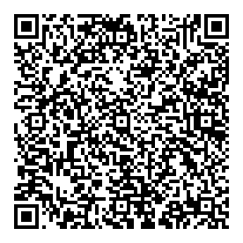
Благодарю за внимание
НИКОЛАЕВ Николай Анатольевич
644043, Россия, г. Омск, Проспект Мира, д. 9, каб. 41
тел.:
+7 913-678-25-66
e-mail:
niknik.67@mail.ru, nikolaevna@omgmu.ru, med@omgmu.ru
Николаев Н.А. ПРИВЕРЖЕННОСТЬ ЛЕЧЕНИЮ: ОБЪЕДИНЯЕМ УСИЛИЯ ВРАЧЕЙ И ПАЦИЕНТОВ

